Slide 1

PROGETTO TECNOLOGIE WEB
“UNITECA”
Da: Nicola Cirillo 0124001746 Pasquale Ferrandino 0124001857 Filippo Spitaletta 0124001860

Slide 2

IDEA PROGETTO :
Uniteca nasce con l’idea dell’organizzazione e gestione della biblioteca universitaria, tramite sviluppo di una Progressive Web App, che punta all’implementazione della gestione dei vari libri e la prenotazione di quest’ultimi.
- Gli studenti potranno accedere all’app con la possibilità di prenotare un posto in biblioteca o anche solo di prenotare uno o più libri. - Il bibliotecario utilizzerà l’app per visualizzare le prenotazione o i vari libri dati in prestito e i libri disponibili.

Slide 3
VANTAGGI :
Migliore organizzazione tra studenti e biblioteca.
Ottimizzazione per la prenotazione per i posti e libri.
Possibilità di visualizzare i libri disponibili e non in real-time.
Visualizzazione del catalogo libri anche in modalità offline.
Ottimizzazione dei tempi di attesa.
GRAZIE PER L’ATTENZIONE!

Slide 4
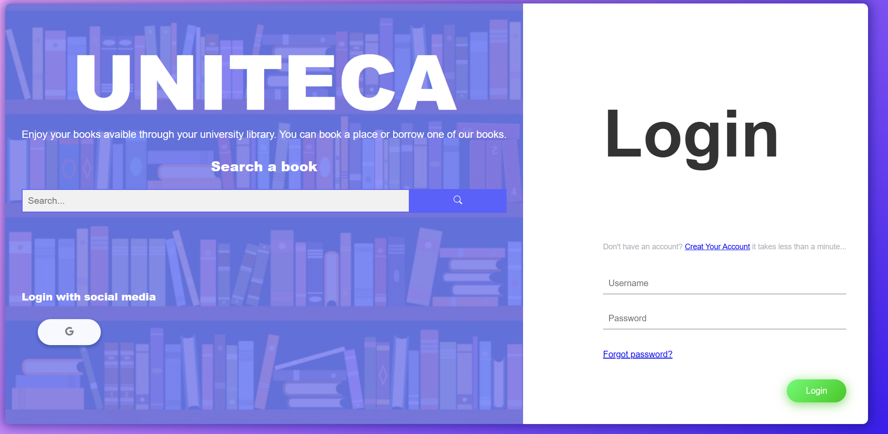
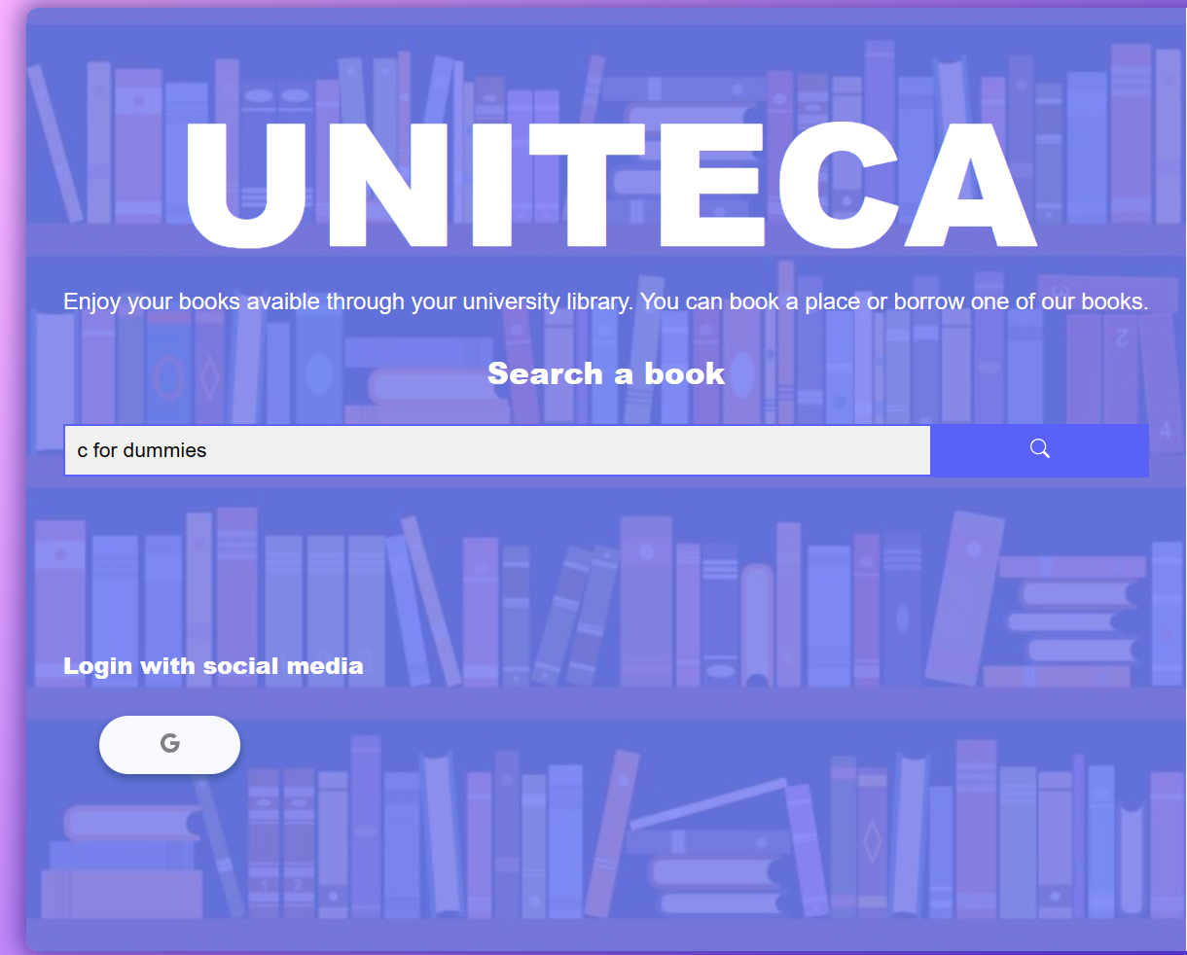
INDEX
Con la sezione index abbiamo la schermata principale dell' Uniteca. Esso e formato da due funzioni principali:
La prima funzione principale (lato destra della pagina) e quella del login, dove inseriremo Username e Password sia dello studente che dell'admin ,seguito da un bottone che consente la creazione dell'account stesso. I nuovi account registrati verrano subito caricati nel database
Un altra funzione della pagina è il search a book (lato sinistra della pagina); questa funzione permete di cercare il libro in modalità offline, seguito dal suo pulsante di recerca.

Slide 5
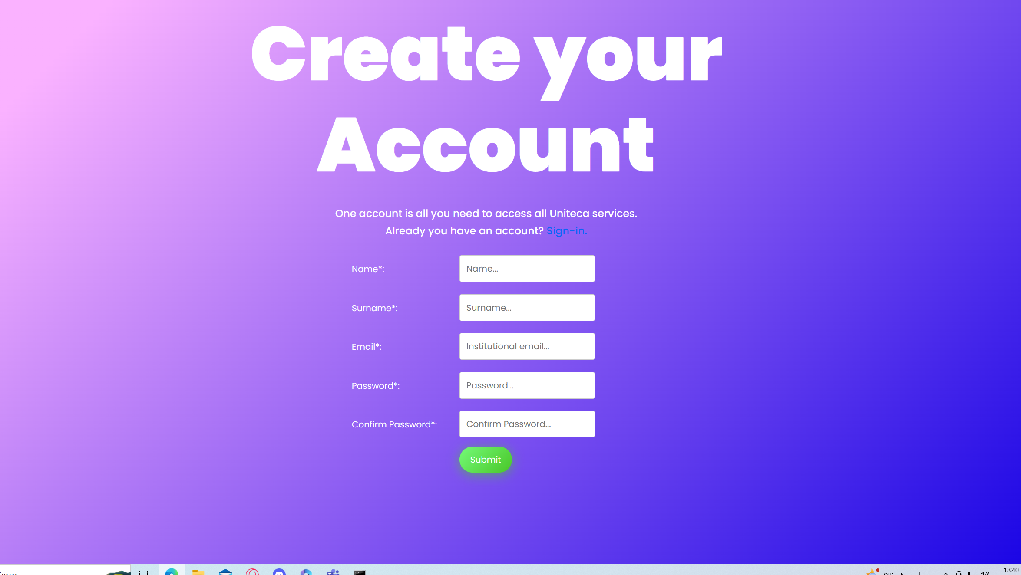
INDEX – CREATE YOUR ACCOUNT
Questa sezione serve alla creazione del proprio account per l'Uniteca. Tutti gli utenti dovranno inserire le proprie credenziali, seguita da: email istituzionale e la creazione di una password. Per completare la registrazione
Non appena abbiamo inserito tutti I dati essenziali l'utente verra caricato in automatico nel nostro database.
Abbiamo inserito anche un tasto che permette di ritornare nel menu principale.

Slide 6
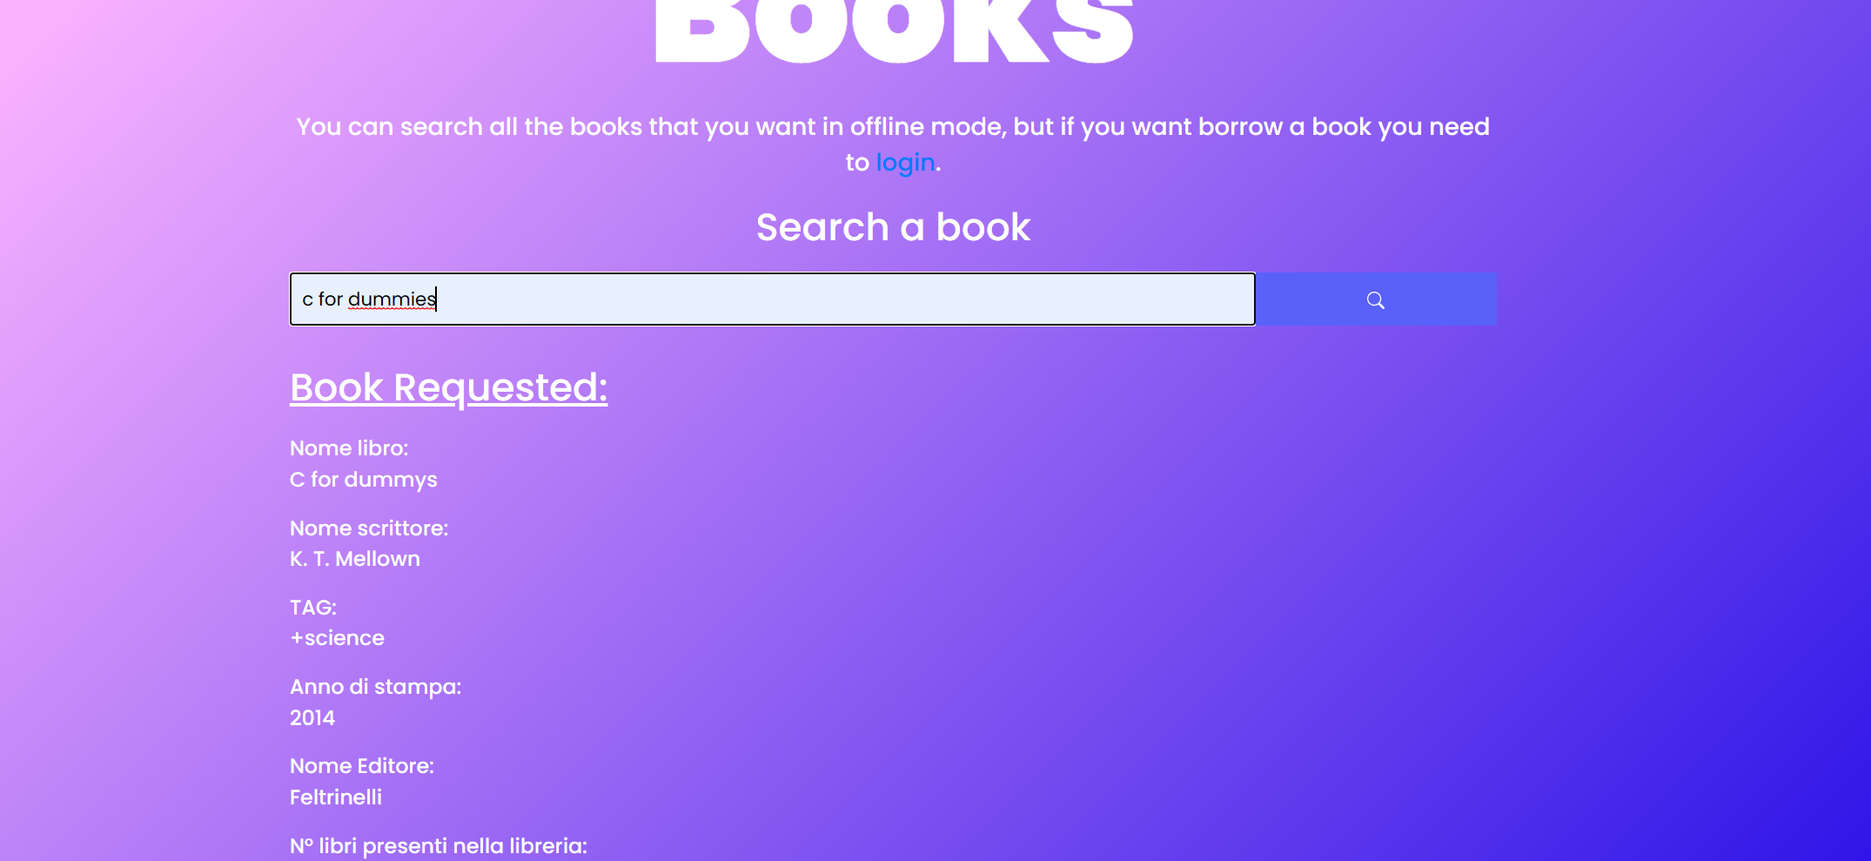
INDEX - SEARCH A BOOK (OFFLINE)
Abbiamo inserito anche una sezione dove permette all'utente di cercare il libro in modalità offline. Nel menù principale digitiamo il libro nella barra di ricerca dove ci porterà alla visualizzazione del libro da noi richiesto
All interno della ricerca vi e anche la possibilità di poter effettuare il login cosi da controllare e, nell'eventualità, prenotare anche il libro.

Slide 7
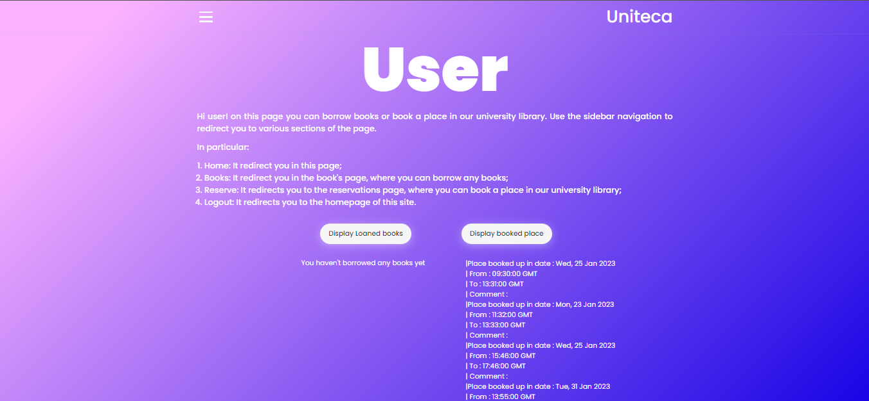

USERS
Nella sezione Home degli users, l’utente loggato ha la possibilità di vedere una descrizione della pagina e delle funzionalità di ogni ogni sezione.
Inoltre, l’utente ha anche la possibilità di vedere libri e posti prenotati mediante gli appositi pulsanti.
Di seguito, grazie alla hamburger menu ci possiamo spostare nelle varie sezioni della sito.

Slide 8
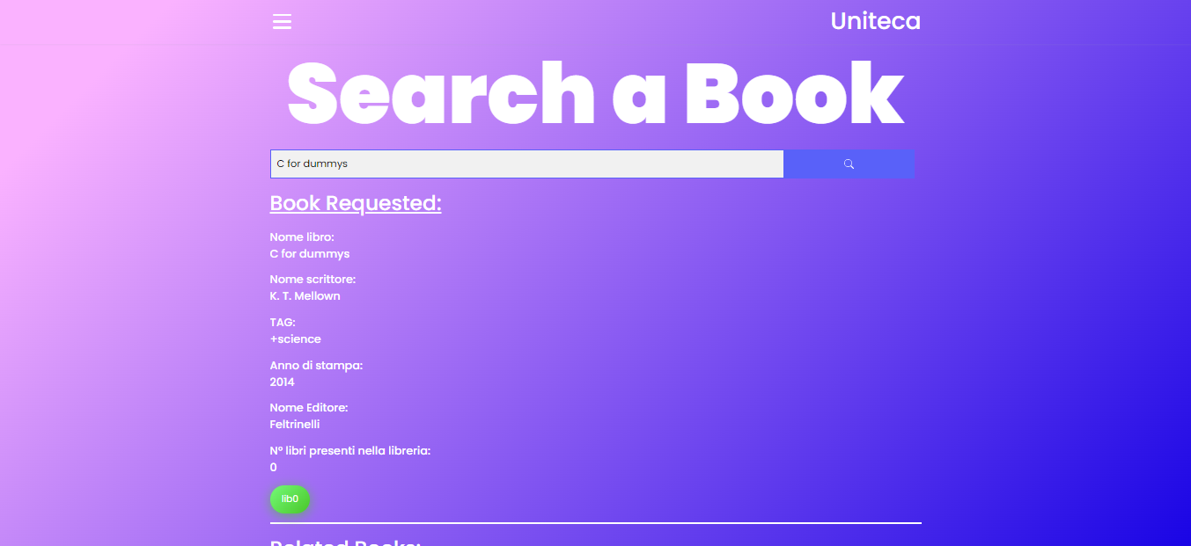
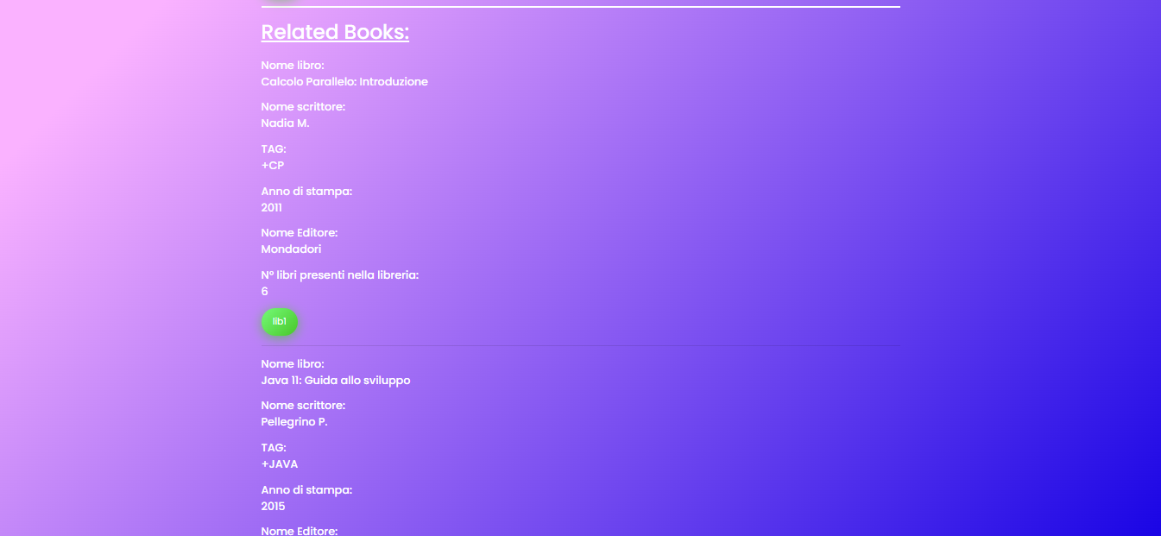

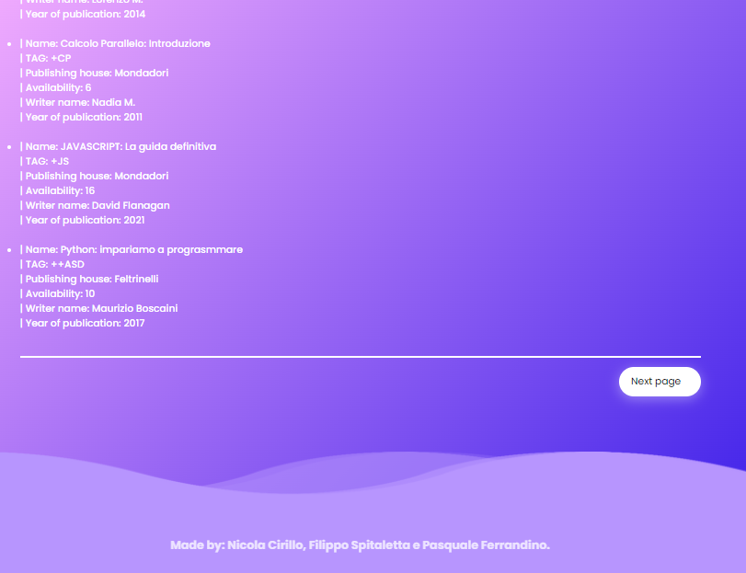
USERS – SEARCH AND BORROW BOOKS
Nella sezione Search and Borrow books degli users, l’utente esclusivamente loggato ha la possibilità di cercare e prendere in prestito un libro.
Una volta ricercato un libro, la schermata presenterà 3 sottosezioni: Book Request (libro richiesto), Related Books (Libri correlati) e All Books (Tutti i libri presenti nel database).
Di seguito, grazie al pulsante next page, possiamo vedere altri libri presenti nel DB.

Slide 9
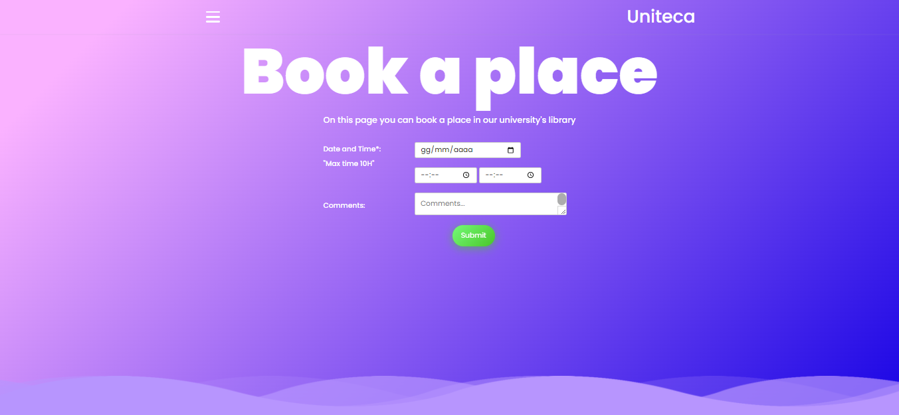

USERS – BOOK A PLACE
Nella sezione Book a Place degli users, l’utente esclusivamente loggato ha la possibilità di prenotare un posto in biblioteca.
Inoltre, l’utente in caso di mancato o errato inserimento dei campi obbligatori si presenteranno gli errori.
Di seguito, quando l’utente termina di compiere le operazioni può disconnettersi grazie alla sezione logout dell’hamburger menu.

Slide 10
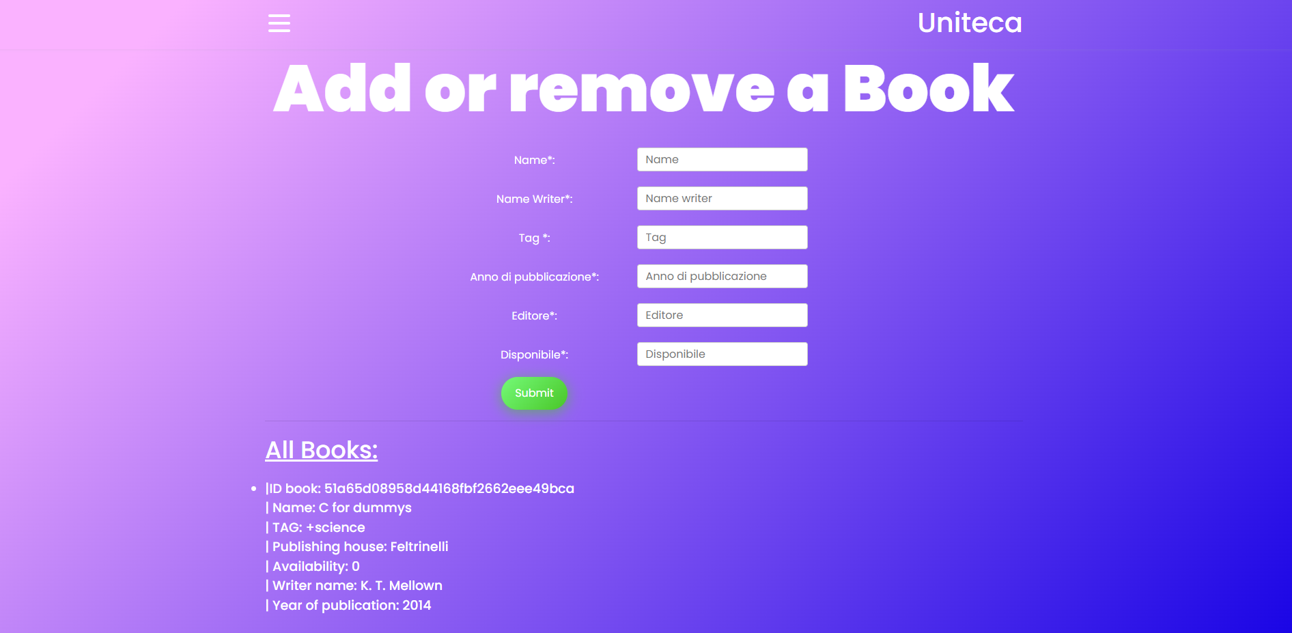
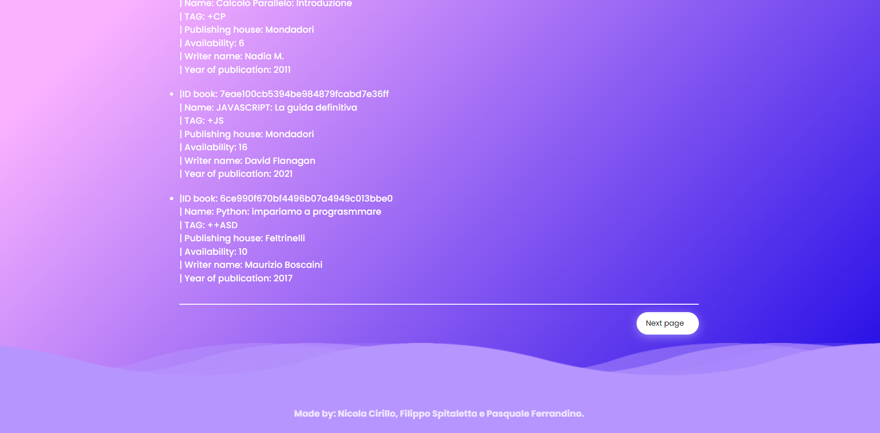
ADMIN- ADD/REMOVE BOOK
Tramite la sezione add/remove book si da la possibilità di aggiungere e rimuovere I libri all’inerno del database “Uniteca”.
L’azione viene effettuata tramite un form che una volta aver acquisito i dati in input effettua tutti i controlli per eventuali errori e tramite un “insert” inserisce il seguente libro nel database.
La rimozione avviene in modo analogo tramite una funzione in python che va ad eliminare il libro selezionato tramite il suo ID e Nome.

Slide 11
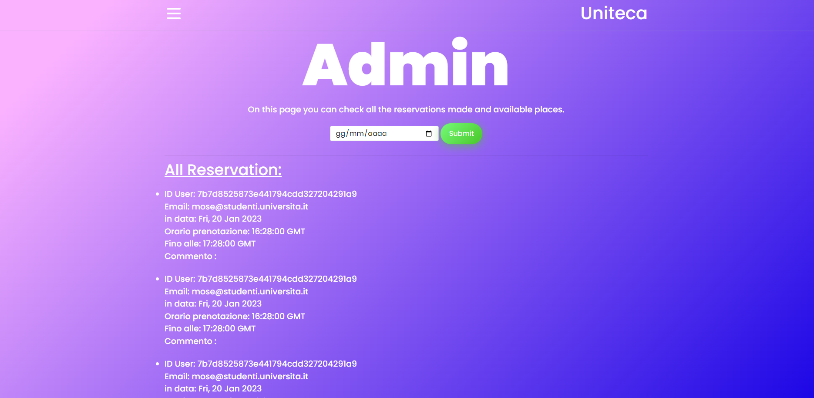
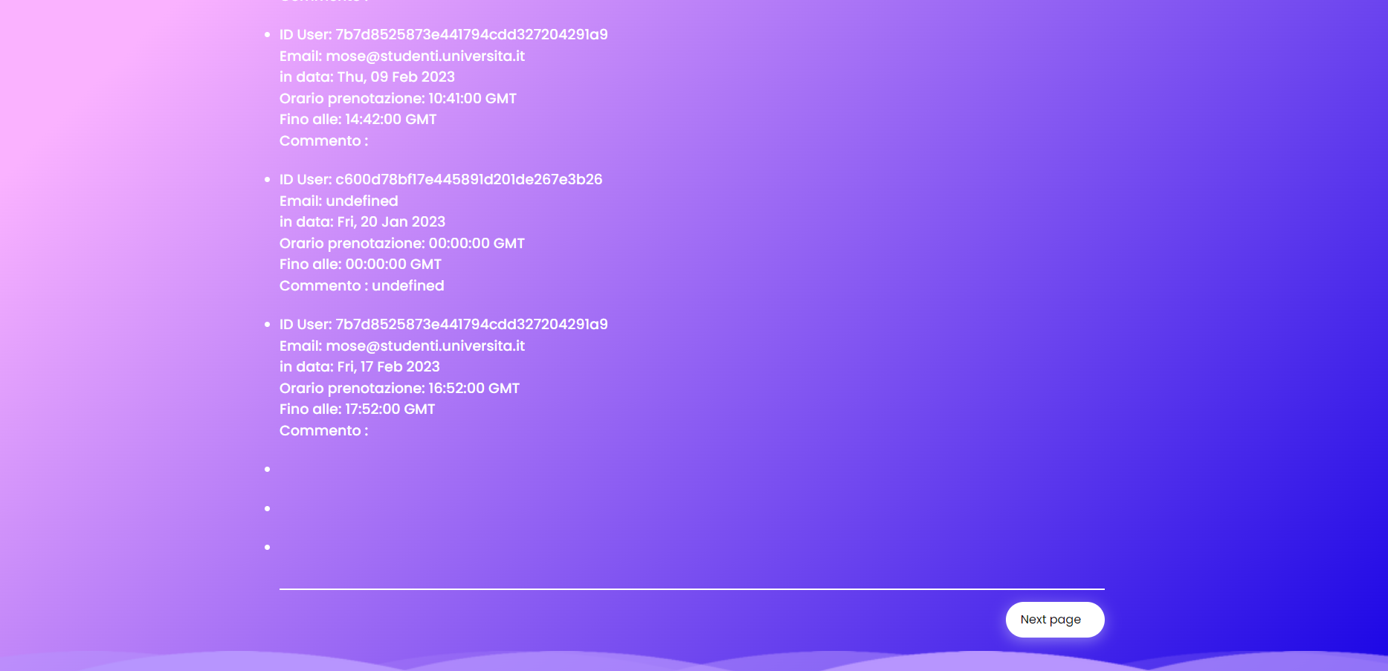
ADMIN- RESERVATION
Nella sezione revervation, l’admin può controllare e rivedere le prenotazioni dei posti a sedere effettuate dagli utenti, la pagina visualizzerà per primo tutte le prenotazioni a prescindere dalla data.
Nel caso in cui l’admin volesse controllare una data specifica, può farlo tramite il form di acquisizione della data che provvederà ad aggiornare la pagina con I nuovi dati ricevuti dal database.

Slide 12
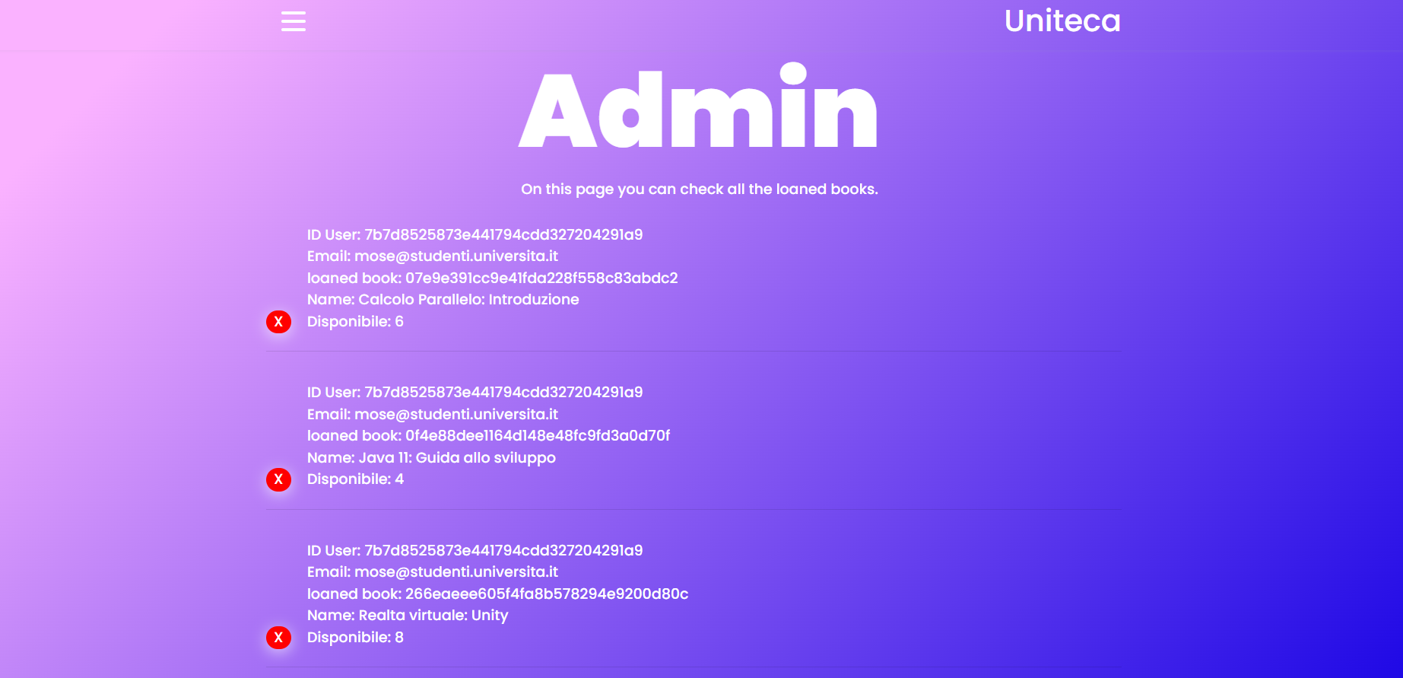
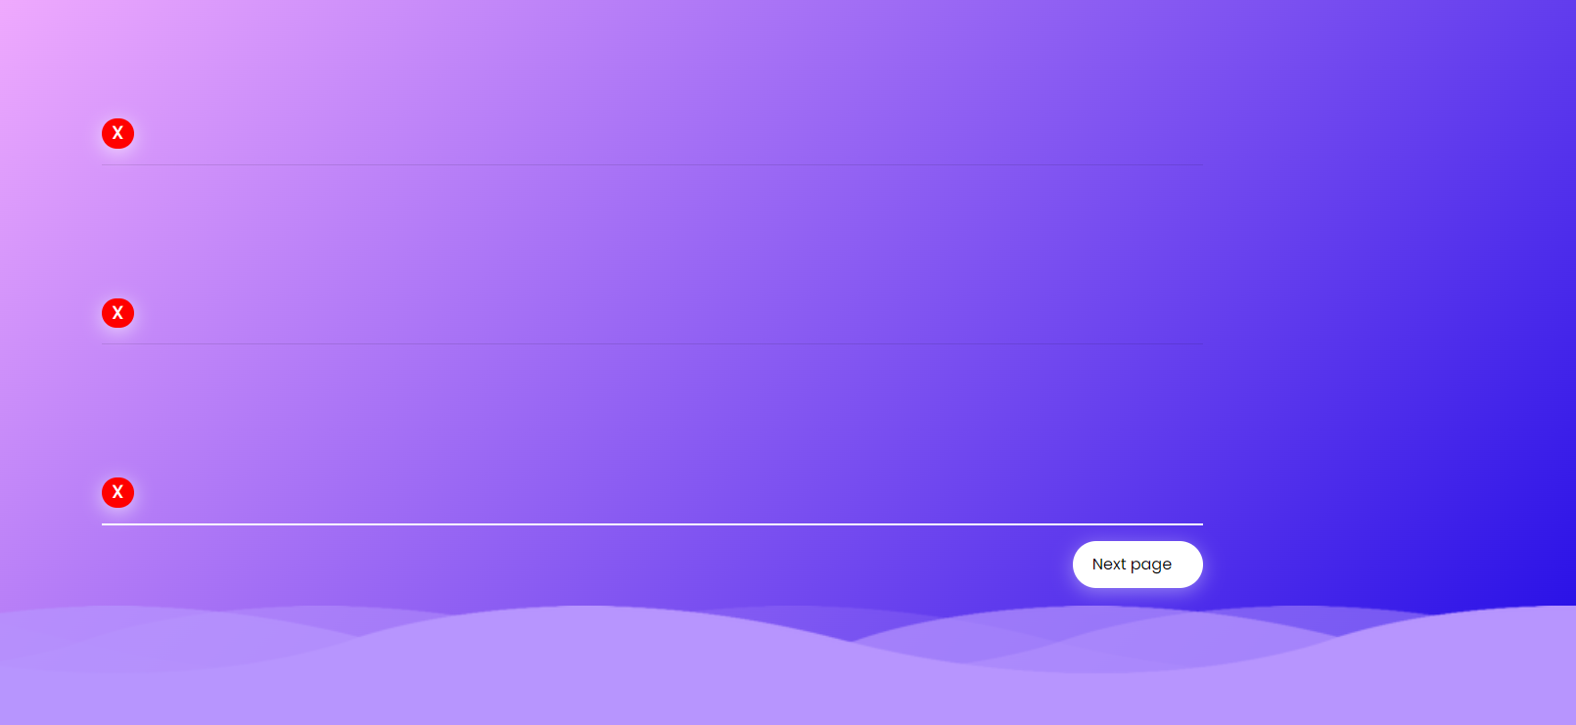
ADMIN- LOANED BOOKS
Nella sezione loaned books, l’admin può visualizzare tutti I libri noleggiati dagli utenti tramite una visualizzazione totale dei carrelli degli utenti
Tramite I bottony posti di fianco ai libri, l’admin può annullare il noleggio nel caso in cui l’utente restituisca il seguente libro

Slide 13
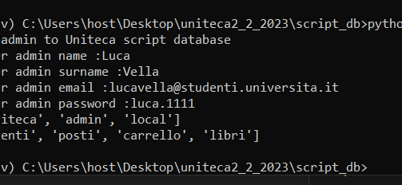
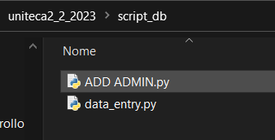
ADMIN- ADD ADMIN
Per aggiungere un admin è stato creato uno script apposito, si trova nel percorso: uniteca/script_db, lo script in python prende in input il nome, cognome, email e password. Automaticamente, se non si verificano errori, andrà ad inserire l’admin all’interno del database di uniteca.

